Slide 1


03
Estrategias de uso
de las pruebas
del SARS-CoV-2

Slide 2
Declaración de exención de responsabilidades
Plataforma de la OMS de aprendizaje de seguridad sanitaria: Materiales didácticos
Estos materiales didácticos de la OMS son © Organización Mundial de la Salud (OMS) 2022.
Reservados todos los derechos.
El uso de estos materiales está sujeto a las condiciones de uso de los materiales didácticos de la plataforma de aprendizaje de seguridad sanitaria de la OMS que usted aceptó al descargarlos y que pueden consultarse [en inglés] en la plataforma de aprendizaje de seguridad sanitaria en: https://extranet.who.int/hslp.
Si usted adapta, modifica, traduce o cambia de cualquier otra manera el contenido de estos materiales, no debe dar a entender que la OMS respalda en modo alguno esas modificaciones ni puede usar el nombre o el logo de la OMS en dichos materiales modificados.
Además, sírvase informar a la OMS de cualquier modificación de estos materiales que usted utilice públicamente, para fines de registro y desarrollo continuo, enviando un mensaje de correo electrónico a ihrhrt@who.int.

Slide 3
Objetivos de aprendizaje
Al final de este módulo, usted podrá:
saber de qué manera la sensibilidad y la especificidad repercuten en el rendimiento de las PDR-Ag del SARS-CoV-2 en diferentes entornos;
explicar las recomendaciones fundamentales para el uso de las PDR-Ag del SARS-CoV-2;
describir los factores que afectan al rendimiento de las pruebas.

Slide 4
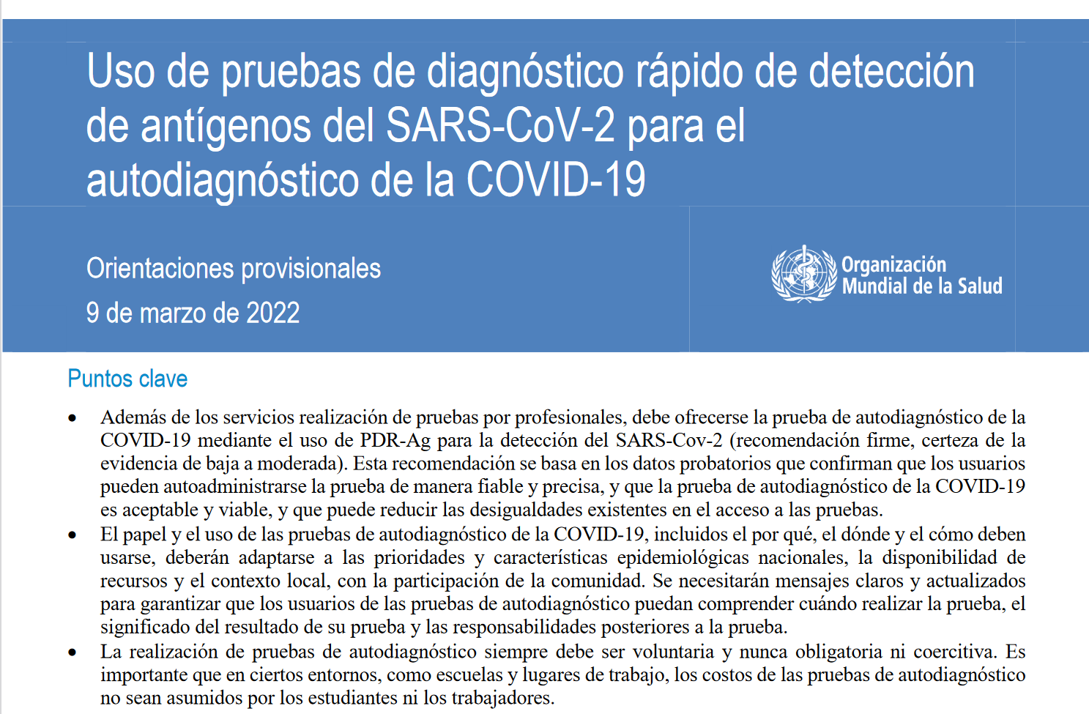
Orientación mundial
La OMS ha publicado orientaciones provisionales sobre el uso de las PDR de antígenos del
SARS-CoV-2:
La detección de antígenos para el diagnóstico de la infección por el SARS-CoV-2. Orientaciones provisionales, 6 de octubre de 2021. Ginebra, Organización Mundial de la Salud. https://apps.who.int/iris/handle/10665/350632
Uso de pruebas de diagnóstico rápido de detección de antígenos del SARS-CoV-2 para el autodiagnóstico de la COVID-19. Orientaciones provisionales, 9 de marzo de 2022. Ginebra, Organización Mundial de la Salud. https://apps.who.int/iris/handle/10665/353057

Slide 5
Características de las pruebas diagnósticas
  La sensibilidad es el porcentaje de pacientes con infección por el SARS-CoV-2 que son detectados correctamente¹ como pacientes que tienen la infección producida por el SARS-CoV-2.
          Alta sensibilidad pocos resultados negativos falsos
  La especificidad es el porcentaje de personas no infectadas que son detectadas correctamente¹ como personas que no tienen la infección producida por el SARS-CoV-2.
          Alta especificidad pocos resultados positivos falsos
¹ En este caso, se utilizan las PAAN como referente.
Nota: Puede consultarse más información sobre la interpretación de las PDR-Ag del SARS-CoV-2 y las definiciones de sensibilidad, especificidad, VPP y VPN en la sección 5 del documento WHO SARS-CoV-2 antigen-detecting rapid diagnostic tests: An implementation guide
Para más información sobre cómo los valores predictivos positivos y negativos pueden afectar a la interpretación de los resultados de las PDR-Ag, consulte el anexo del documento La detección de antígenos para el diagnóstico de la infección por el SARS-CoV-2. Orientaciones provisionales, 6 de octubre de 2021. Ginebra, Organización Mundial de la Salud. https://apps.who.int/iris/handle/10665/350632

Slide 6
Prevalencia de la enfermedad
La prevalencia de la enfermedad en la comunidad en la que se están realizando las pruebas afecta mucho al valor predictivo de las pruebas en lo que se refiere al valor predictivo de un resultado positivo y el valor predictivo de un resultado negativo*.
La prevalencia afectará a las probabilidades de observar el resultado «correcto»:
  A medida que la prevalencia desciende, también desciende el valor predictivo de un resultado positivo, lo que significa que la probabilidad de que un resultado positivo sea un positivo verdadero se reduce en los entornos de prevalencia baja (existe el riesgo de que haya más positivos falsos).
  En los entornos de prevalencia baja, el valor predictivo de un resultado negativo es elevado, por lo que la probabilidad de que los pacientes con un resultado negativo no tengan la COVID-19 es muy alta.
*El valor predictivo de un resultado negativo es la probabilidad de que una persona con un resultado negativo en la prueba no tenga la enfermedad.

Slide 7
¿Qué casos se pueden detectar con las PDR de antígenos del SARS-CoV-2?
Carga vírica
Personas más contagiosas
Valor de corte para la detección con la PDR-Ag
Valor de corte para el cultivo del virus
Valor de corte para la detección con la PCR
-2
0
2
4
6
20
Tiempo (días)
Inicio de los síntomas

Slide 8
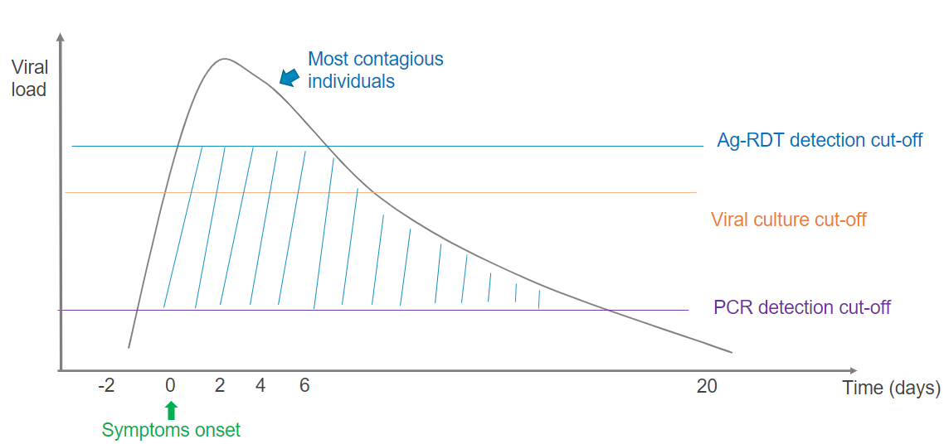
Recomendaciones generales para el uso de las PDR-Ag del SARS-CoV-2 (1)
Dado que las PDR de antígenos del SARS-CoV-2 son fáciles de realizar y proporcionan un resultado rápido, pueden ser útiles para ampliar la realización de pruebas y reducir los retrasos en el diagnóstico. al permitir la realización de pruebas descentralizadas.
La contrapartida de la simplicidad es una disminución de la sensibilidad en comparación con las pruebas moleculares de amplificación de ácidos nucleicos.
Estos casos podrían no ser detectados si solamente se realiza una PDR de antígenos del SARS-CoV-2.
¹ La detección de antígenos para el diagnóstico de la infección por el SARS-CoV-2. Orientaciones provisionales, 6 de octubre de 2021. Ginebra, Organización Mundial de la Salud. https://apps.who.int/iris/handle/10665/350632
² La sensibilidad es el porcentaje de pacientes con infección por el SARS-CoV-2 que son detectados correctamente como pacientes que tienen la infección producida por el SARS-CoV-2.
³ La especificidad es el porcentaje de personas no infectadas que son detectadas correctamente como personas que no tienen la infección producida por el SARS-CoV-2.

Slide 9
Expectativas de rendimiento de las PDR-Ag del SARS-CoV-2
Criterios mínimos de rendimiento: sensibilidad ≥ 80% y especificidad ≥ 97%¹
Se han comercializado varias PDR-Ag del SARS-CoV-2.^{2, 3}
Existe una variabilidad muy alta en el rendimiento en función de la población que se ha realizado la prueba (asintomáticos frente a sintomáticos) y la marca de las PDR-Ag comercializadas.^{4,5}
Población | Sensibilidad (IC del 95%) | Especificidad (IC del 95%)
Sintomáticos | 75,1% (57,3%-87,1%) | 99,5% (98,7%-99,8%)
Asintomáticos | 48,9% (35,1%-62,9%) | 98,1% (96,3%-99,1%)
Adaptado de Dinnes et al. 2021
1 Se han utilizado las pruebas de amplificación de ácidos nucleicos como referente.
2 FIND SARS-CoV-2 diagnostic pipeline: https://www.finddx.org/covid-19/pipeline
3 WHO Emergency Use Listing (EUL) Procedure: https://extranet.who.int/pqweb/vitro-diagnostics/coronavirus-disease-covid-19-pandemic-%E2%80%94-emergency-use-listing-procedure-eul-open
4 Dinnes J et al. (2021) https://www.cochranelibrary.com/cdsr/doi/10.1002/14651858.CD013705.pub2/full#CD013705-sec-0008
5 Sitoe N et al (2022) https://www.mdpi.com/2075-4418/12/2/475/htm

Slide 10

Recomendaciones generales para el uso de las PDR-Ag del SARS-CoV-2 (2)
Son fiables sobre todo en las áreas en que se está produciendo transmisión comunitaria (tasa de positividad de las pruebas igual o superior al 5%).
Cuando la transmisión es baja o nula, el valor predictivo de un resultado positivo* de las PDR-Ag es bajo, lo que significa que se pueden producir numerosos positivos falsos.
En las áreas en que la transmisión es baja o nula, son preferibles las pruebas de amplificación de ácidos nucleicos como prueba de elección.
Solo deben considerarse para su uso las PDR-Ag del SARS-CoV-2 que reúnan los criterios recomendados de rendimiento (sensibilidad ≥ 80% y especificidad ≥ 97%).
*El valor predictivo de un resultado positivo es la probabilidad de que una persona con un resultado positivo en la prueba sufra la enfermedad.
La detección de antígenos para el diagnóstico de la infección por el SARS-CoV-2. Orientaciones provisionales, 6 de octubre de 2021. Ginebra, Organización Mundial de la Salud. https://apps.who.int/iris/handle/10665/350632

Slide 11
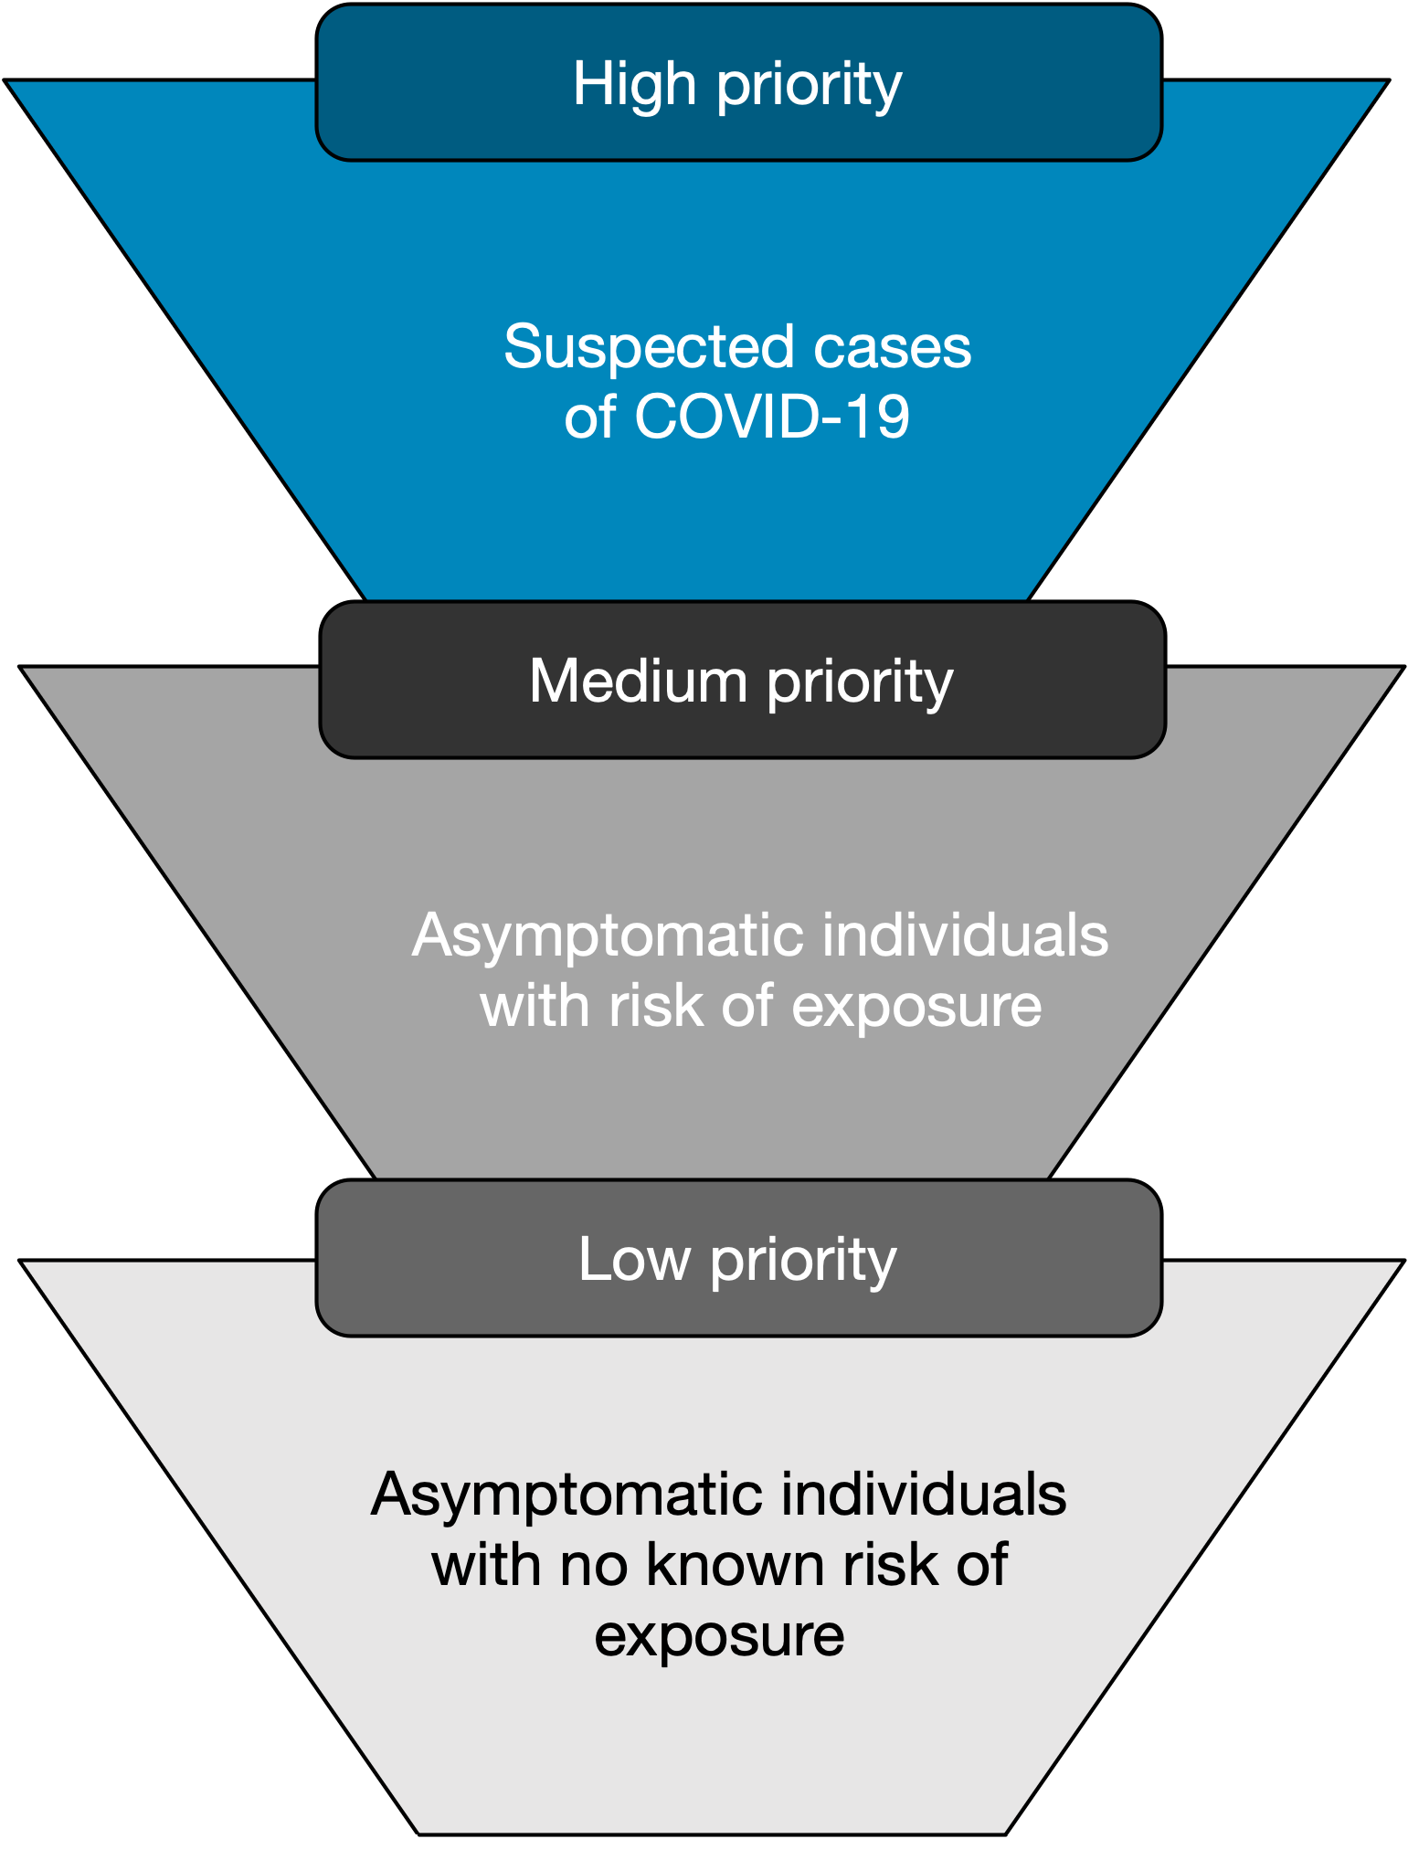
Recomendaciones generales para el uso de las PDR-Ag del SARS-CoV-2 (3)
Poblaciones destinatarias:
  personas sintomáticas en los primeros 5 a 7 días desde el comienzo de los síntomas;
  personas asintomáticas: limitadas a los contactos de los casos probables y a los trabajadores de la salud en riesgo;
  casos sospechosos de COVID-19 en las investigaciones de brotes.
Uso por operadores capacitados ateniéndose rigurosamente a las instrucciones de cada fabricante.
Si se realizan y se interpretan correctamente, las PDR-Ag pueden ser más costoeficaces que las pruebas de amplificación de ácidos nucleicos en las poblaciones sintomáticas.
Las PDR-Ag se pueden desplegar conjuntamente con pruebas de enfermedades febriles y pulmonares en la realización de pruebas bidireccionales.
Notes:
Translation of text in figure:
Prioridad alta
Presuntos casos de COVID-19
Prioridad media
Personas asintomáticas con riesgo de exposición al virus
Prioridad baja
Personas asintomáticas sin riesgo conocido de exposición al virus

Slide 12
Dediquemos unos minutos a determinar en qué situaciones deben utilizarse
1. Presuntos brotes en instituciones o comunidades semicerradas sin acceso a pruebas moleculares de amplificación de ácidos nucleicos
2. Investigación de brotes (por ejemplo, en centros escolares, centros de atención de larga estancia o residencias de ancianos, lugares de trabajo)
3. Para vigilar las tendencias en las tasas de COVID-19 en comunidades y en trabajadores esenciales y personal de salud
4. Para detectar los casos positivos en los establecimientos de salud y en las comunidades en que hay una transmisión generalizada​
5. Cuando la atención al paciente no varíe en función del resultado de la prueba
6. Para el análisis de contactos asintomáticos, aunque las PDR-Ag del SARS-CoV-2 no estén específicamente autorizadas para tal uso
7. Para el tamizaje en aeropuertos o fronteras en los puntos de entrada

Slide 13


Dediquemos unos minutos a determinar en qué situaciones deben utilizarse
1. Presuntos brotes en instituciones o comunidades semicerradas sin acceso a pruebas moleculares de amplificación de ácidos nucleicos
2. Investigación de brotes (por ejemplo, en centros escolares, centros de atención de larga estancia o residencias de ancianos, lugares de trabajo)
3. Para vigilar las tendencias en las tasas de COVID-19 en comunidades y en trabajadores esenciales y personal de salud
4. Para detectar los casos positivos en los establecimientos de salud y en las comunidades en que hay una transmisión generalizada​
5. Cuando la atención al paciente no varíe en función del resultado de la prueba
6. Para el análisis de contactos asintomáticos, aunque las PDR-Ag del SARS-CoV-2 no estén específicamente autorizadas para tal uso
7. Para el tamizaje en aeropuertos o fronteras en los puntos de entrada

Slide 14
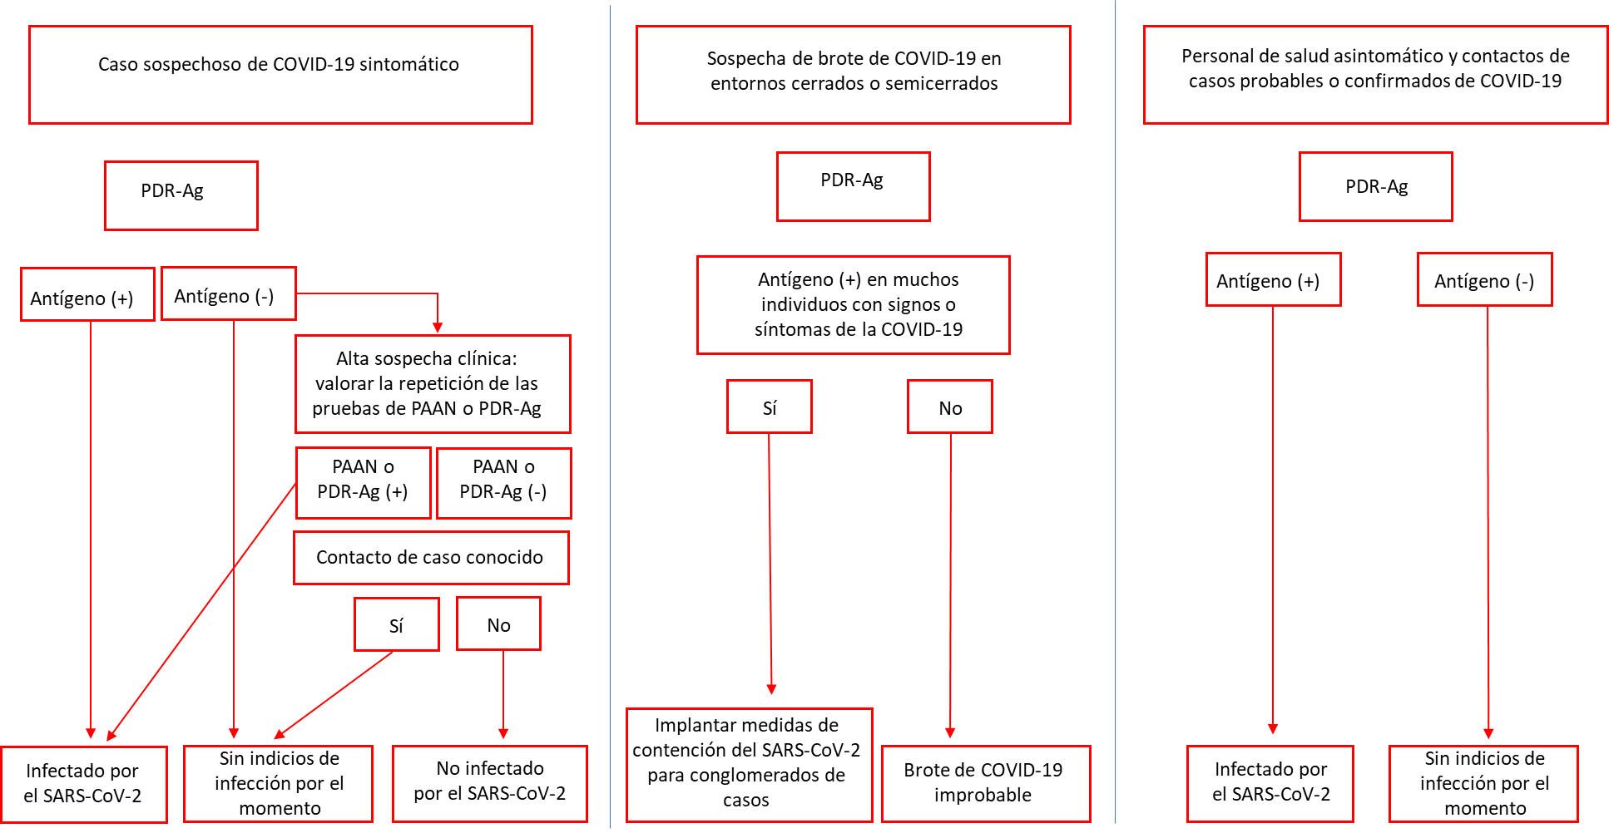
Interpretación de los resultados de las PDR de antígenos del SARS-CoV-2
La detección de antígenos para el diagnóstico de la infección por el SARS-CoV-2. Orientaciones provisionales, 6 de octubre de 2021. Ginebra, Organización Mundial de la Salud. https://apps.who.int/iris/handle/10665/350632

Slide 15

Algoritmo del país
Adaptar según las directrices de su país
Coloque aquí el algoritmo del país para las PDR de antígenos del SARS-CoV-2.

Slide 16
Interpretación de los resultados de las pruebas
Un resultado negativo de una PDR-Ag no permite descartar por completo la presencia de una infección activa por el SARS-CoV-2, de ahí la necesidad de repetir la prueba o, preferiblemente, de realizar una prueba de amplificación de ácidos nucleicos para confirmar el resultado (de ser posible) en caso de que se presenten síntomas de COVID-19.
Los resultados negativos de una PDR-Ag no deben tomarse como base para eximir a los contactos sintomáticos o asintomáticos de los requisitos de cuarentena.
Un resultado positivo en las PDR-Ag de los contactos asintomáticos puede ser útil para ampliar con rapidez la localización de contactos.
En el caso de las PDR-Ag que cumplen los criterios mínimos de rendimiento establecidos por la OMS, los resultados positivos indican que hay una infección activa por el SARS-CoV-2 cuando se utilizan en entornos en los que el SARS-CoV-2 está muy extendido.

Slide 17
Características de rendimiento de las PDR-Ag para el SARS-CoV-2
Factores que influyen en el rendimiento:
Factores propios del paciente
  Tiempo transcurrido desde el inicio de la enfermedad
  Síntomas
  Estado inmunitario
Factores propios del virus
  Concentración
  Duración de la excreción de antígenos víricos
  Variación estructural del antígeno seleccionado
Tipo de muestra, su calidad y su procesamiento
Transporte o conservación inadecuados
Diana proteínica específica del análisis
Formación del responsable de hacer la prueba

Slide 18

Introducción inicial sobrfe el uso clínico de las PDR de antígenos del SARS-CoV-2
Se debe considerar la posibilidad de elegir entornos en los que se disponga de pruebas moleculares de confirmación para:¹
Dar confianza al personal sobre las PDR de antígenos del SARS-CoV-2
Confirmar el rendimiento de las PDR de antígenos del SARS-CoV-2
Resolver cualquier posible problema relativo a la implementación
La detección de antígenos para el diagnóstico de la infección por el SARS-CoV-2. Orientaciones provisionales, 6 de octubre de 2021. Ginebra, Organización Mundial de la Salud. https://apps.who.int/iris/handle/10665/350632
Nota: Las muestras utilizadas para ambas pruebas (la PDR de antígenos y las pruebas de amplificación de ácidos nucleicos) deberán obtenerse al mismo tiempo o, como máximo, con 2 días de intervalo.

Slide 19

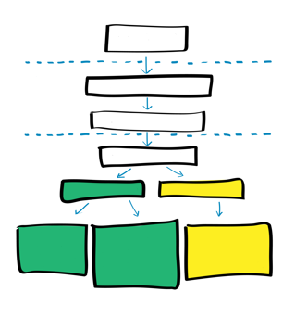
Puntos clave
Las PDR del SARS-CoV-2 deben cumplir los requisitos mínimos de rendimiento, consistentes en una sensibilidad ≥ 80% y en una especificidad ≥ 97% con respecto a una prueba de amplificación de ácidos nucleicos autorizada.
Las poblaciones destinatarias de las PDR-Ag comprenden las personas sintomáticas que cumplan la definición de caso sospechoso de COVID-19, las personas asintomáticas con riesgo alto de COVID-19 y los casos sospechosos de COVID-19 en las investigaciones de brotes.
El rendimiento de una PDR-Ag se determina mediante la sensibilidad y la especificidad que esta tiene en la detección de la infección por el SARS-CoV-2 en comparación con una prueba de amplificación de ácidos nucleicos de referencia.

Slide 20
¿Alguna pregunta?

